Slide 1
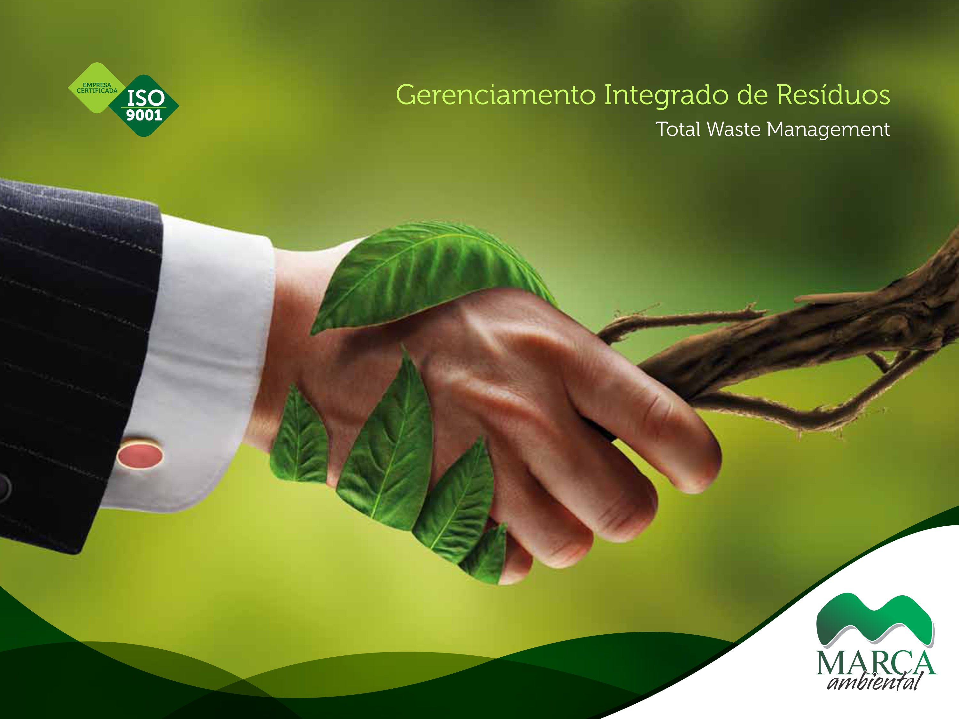

Slide 2
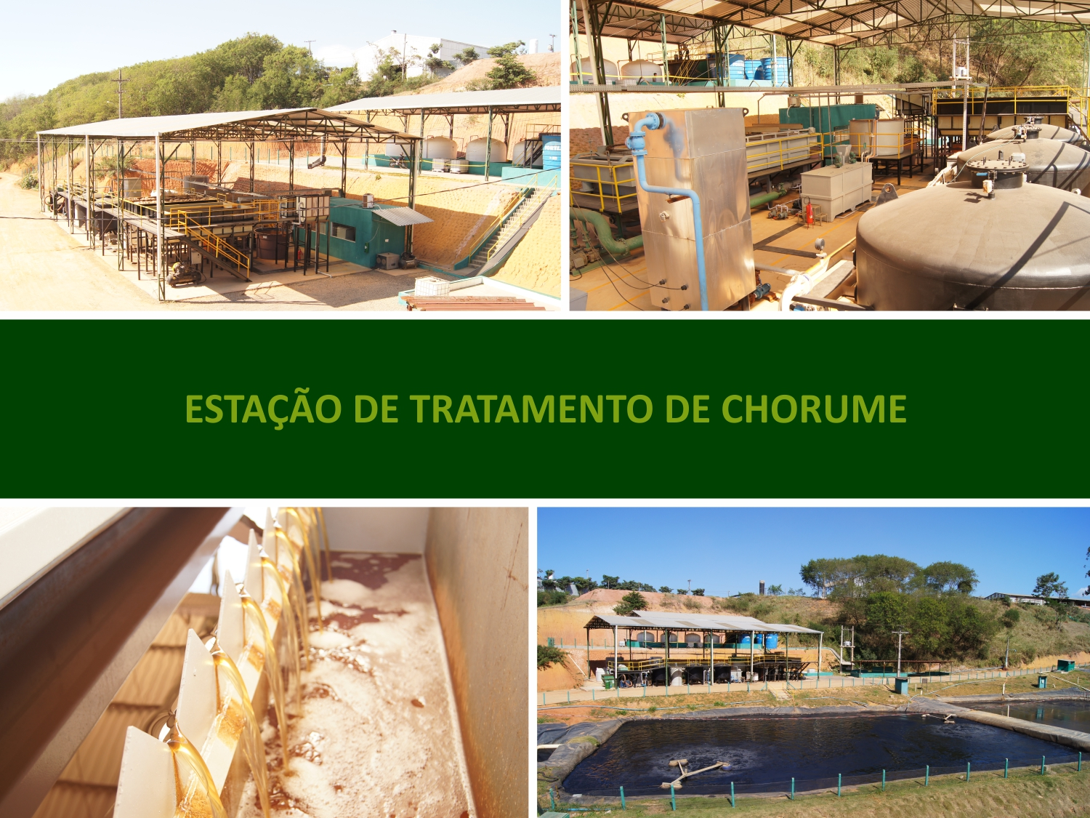

Slide 3
A MARCA AMBIENTAL
Atividade: Gerenciamento Integrado de Resíduos – coleta, transporte, tratamento e disposição final.
Início das Atividades: 18 de agosto de 1995 – 1º Aterro Sanitário Privado do ES.
Mão de Obra - Direta: 368 Colaboradores
Municípios Atendidos: RSU – 17 municípios – 2.170 t/dia
Mais de 220 Empresas Privadas
Prêmios e Certificações
  07 Projetos vencedores do Prêmio Ecologia 2004/2005/2006/2008/2010/2012/2013
  Prêmio SESI de Qualidade no Trabalho: 2006/2007/2008/2010
  Diploma de Destaque Nacional em Desenvolvimento Sustentável
  Homenagem Governo do Estado 2009 – Empresa de Inovação Tecnológica pela SECT - ES
  Prêmio Tião Sá – Pesquisa Biocombustível – 2010.
  CEDAGRO – Prêmio Empresa Empreendedora do Agronegócio - 2012
  Prêmio SESI de Qualidade do Trabalho 2012 – Categorias Socioambiental e Inovação.
  Prêmio SESI – PSQT 2012 Nacional – Categoria Inovação – Incubadora de Empresa
  Prêmio FINDES de Meio Ambiente 2013 – Responsabilidade Social.
  Prêmio QualiAR 2013, 2014 e 2015 – FETRANSPORTES, prata e ouro respectivamente.
  Certificado de Destaque Preservação Ambiental – Jornal do Meio Ambiente de SP – 2014/2015
  Prêmio Marketing & Negócios Internacional a Sustentabilidade em sua 24ª /2014/2015
  Prêmio Ricall de A Gazeta – 3º Lugar na Categoria Preservação Ambiental 2015.
  Certificado ODM – Objetivos de Desenvolvimento do Milênio , empresa inserida em 2015.
  Prêmio QualiAR 2016 – FETRANSPORTES – Ouro para Ambiental e Construtora.

Slide 4
INTRODUÇÃO
O pioneirismo da CTR Marca ocorre também no processo de tratamento de chorume, visto que se trata do primeiro aterro sanitário do Brasil a implantar uma Estação de Tratamento de Chorume, que tem por operação principal o processo eletrolítico.
O Lixiviado de aterro sanitário, comumente conhecido como "chorume", produzido a partir da decomposição dos resíduos sólidos urbanos, possui contaminantes muito agressivos ao meio ambiente e, caso esse líquido entre e contato com os recursos naturais, sem o devido tratamento, pode contaminá-los.
A Marca Ambiental através de investimentos e 2 anos de pesquisa, solucionou o seu tratamento de chorume, tendo como consequência o desenvolvimento de uma nova tecnologia.

Slide 5
FORMAÇÃO DO CHORUME
A formação do percolado do aterro (chorume) é o resultado de processos físico-químicos e biológicos de decomposição dos resíduos sólidos.

Slide 6
COMPOSIÇÃO DO CHORUME
Composição do chorume:
Idade e forma do aterro;
Altura da camada de resíduos;
Composição dos resíduos;
Fração da área aberta para recebimento dos resíduos na superfície do aterro;
Condições climáticas e também a forma de operação do aterro.

Slide 7
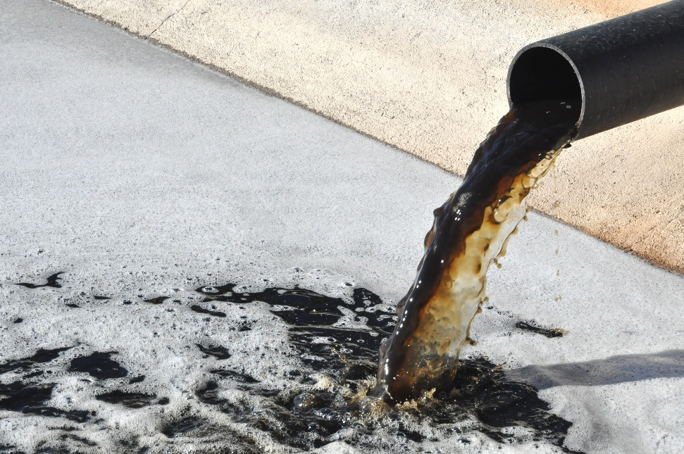
CARACTERÍSTICAS DO CHORUME
A composição do chorume é muito variável, mas independentemente de todos os fatores que contribuem para a sua formação algumas características são marcantes, como:
Presença de sais de sódio, cálcio e potássio;
Compostos orgânicos aromáticos e compostos amoniacais.
O chorume apresenta cor variável entre amarela clara até a cor negra e condutividades superiores a 25.000 μS/ cm devido à elevada concentração de sais, inclusive pela presença de compostos amoniacais.

Slide 8
CARACTERÍSTICAS DO CHORUME
Parâmetros | Chorume Bruto | Conama 357/2005 Art. 34
pH | 7,6 - 8,3 | 5,0 -9,0
Materiais Sedimentáveis, mL/L | 1,0 | 1,0
DQO, mg/L de O₂ | 10348 - 14608 | -
DBO, mg/L de O₂ | 1020 - 9000 | -
RNFT, mg/L | 660 - 1183 | -
Detergentes (MBAS), mg/L | 6,83 | -
Coliformes Totais, NMP/100 mL | - | -
Toxicidade, uT | - | -
Cor, uH | 1750 - 3750 | -
Cor, mg Pt/L | - | -
Turbidez, NTU | 316 - 1720 | -
Nitrogênio Amoniacal, mg/L N | 2597 - 9100 | 20
Cloreto, mg/L Cl | 3000 - 4350
Óleos e Graxas Totais, mg/L | 23,5 - 185,0 | 20

Slide 9
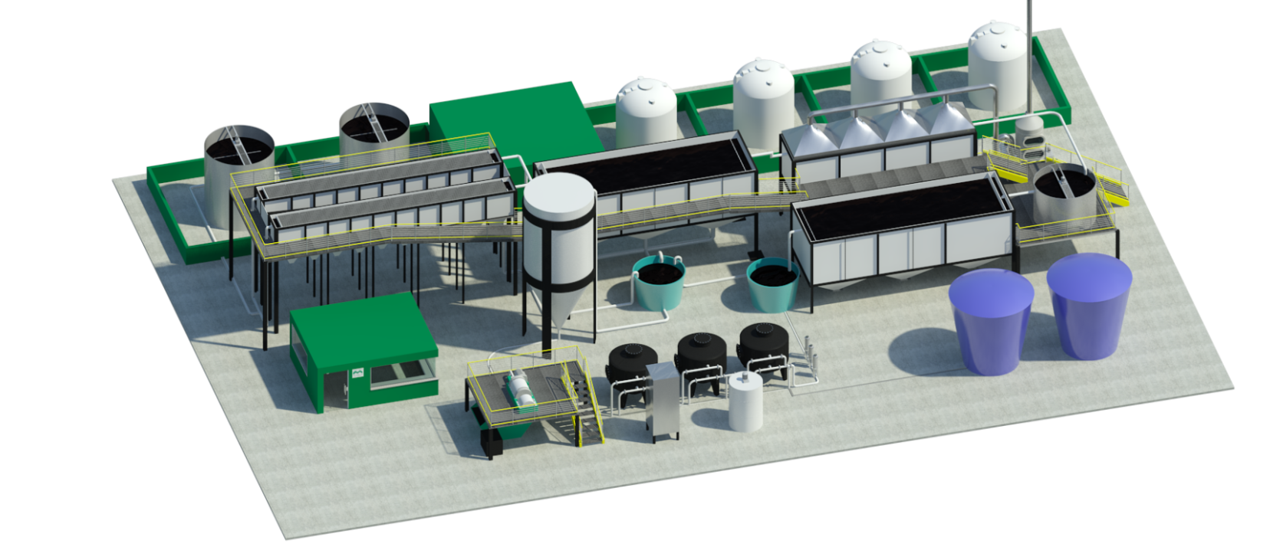
ESTAÇÃO DE TRATAMENTO CHORUME
Capacidade para tratar 15 m³/h de efluente bruto.
O processo selecionado foi determinado através do estudo de tratabilidade, realizado nos laboratórios da MARCA AMBIENTAL, cujo resultado apresentou elevada eficiência para a remoção da matéria orgânica, determinada indiretamente pelos parâmetros DBO e DQO, para a cor e para os outras substâncias tóxicas tais como nitrogênio amoniacal.

Slide 10
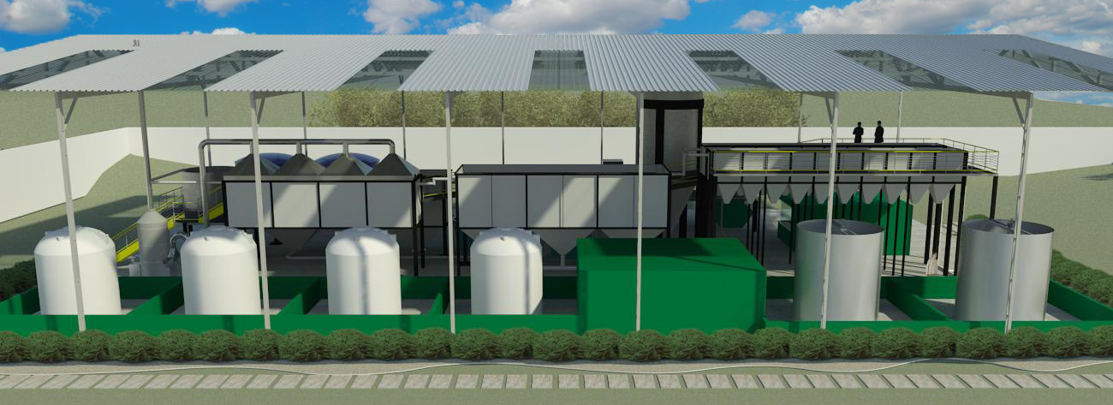
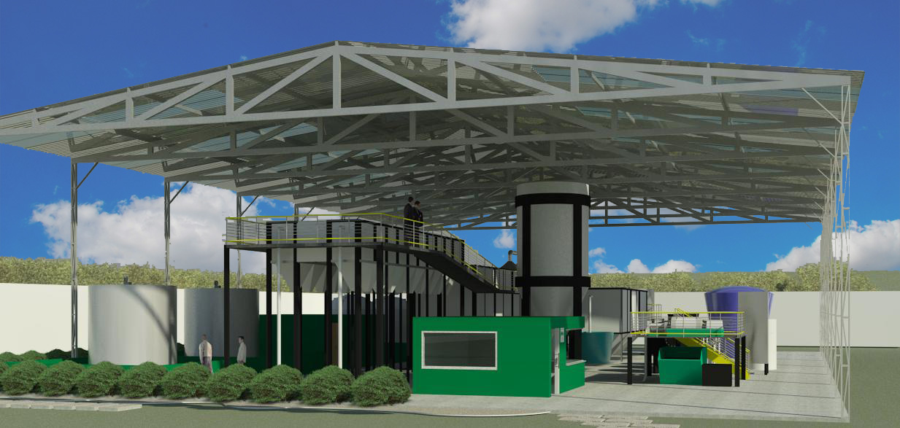

Slide 11
DESCRIÇÃO DO SISTEMA
O sistema de tratamento proposto envolve, em linhas gerais, as seguintes etapas:
Tratamento Preliminar
Tanque Pulmão;
Peneiramento;
Tratamento Primário
Stripping da amônia;
Lavagem dos gases;
Equalização/Oxidação.
Tratamento Secundário
Processo eletrolítico (Fe);
Decantação secundária;
Processo eletrolítico (Al);
Floculação;
Flotação;
Tratamento Terciário
Filtração (filtros bags, filtro de areia, zeólita e carvão ).

Slide 12
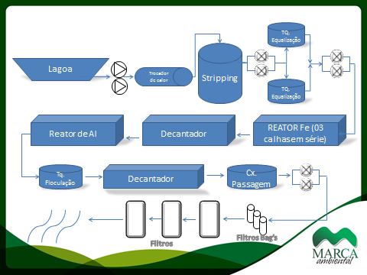
FLUXOGRAMA

Slide 13
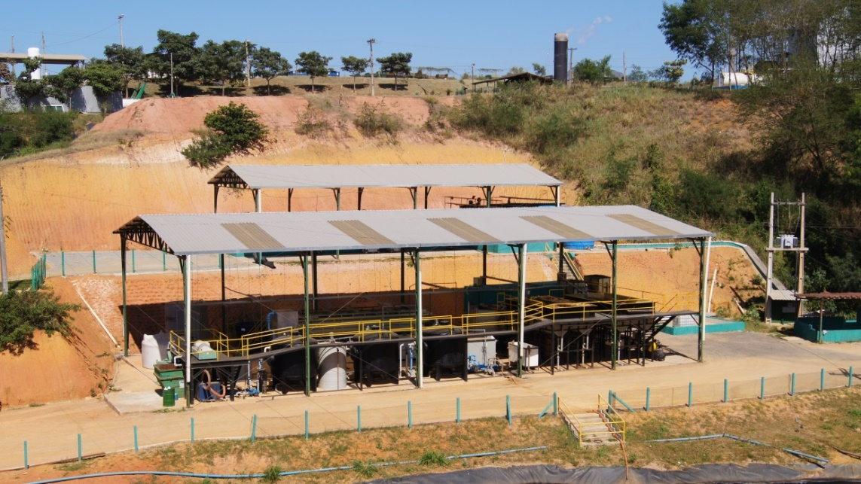
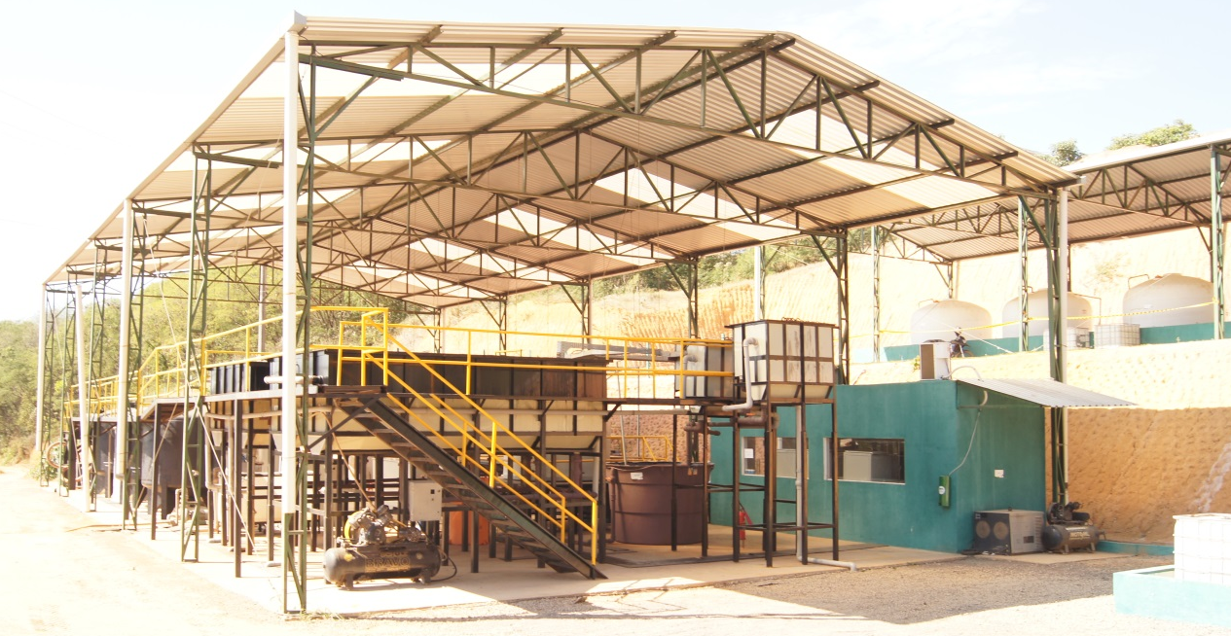

Slide 14
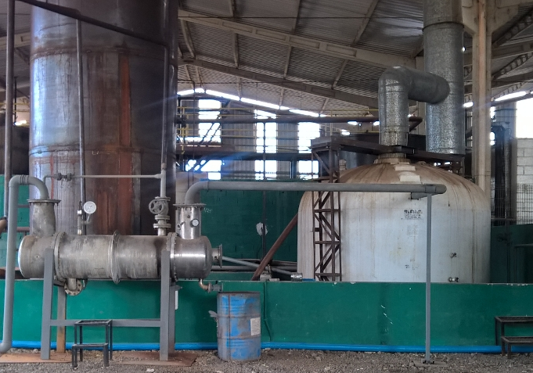
STRIPPING DE AMÔNIA
objetivo retirar os componentes voláteis de uma mistura líquida por meio da passagem de ar (arraste) e aquecimento (dessorção térmica), promovendo transferência de massa da fase líquida para a fase gasosa

Slide 15

STRIPPING DE AMÔNIA
VAPOR D’ÁGUA + AMÔNIA
TUBULAÇÃO DE VAPOR VIVO
CHORUME 90°C
CONDENSADO + AMÔNIA
PURGA DE VAPOR – TQ DE CONDENSADO
RECIRCULAÇÃO
AR
TROCADOR DE CALOR – 100°C; 3Kgf/cm²
70°C
COMPRESSOR DE AR RADIAL – 22 m³/min.
TANQUE DE STRIPPING TÉRMICO
LANÇAMENTO
TUBULAÇÃO DE CHORUME BRUTO 25°C (3000 mg/L – NH₃)
LAGOA DE CHORUME
2ª ETAPA

Slide 16
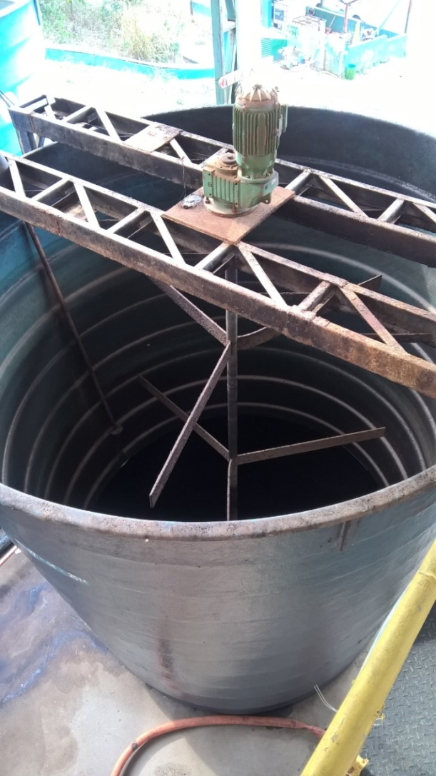
TANQUE DE EQUALIZAÇÃO
Nesta etapa acontece a oxidação de uma parcela da matéria orgânica presente no efluente, pela adição de ácido sulfúrico e peróxido de hidrogênio, processo denominado Pré-oxidação, a carga remanescente segue para a etapa seguinte.

Slide 17
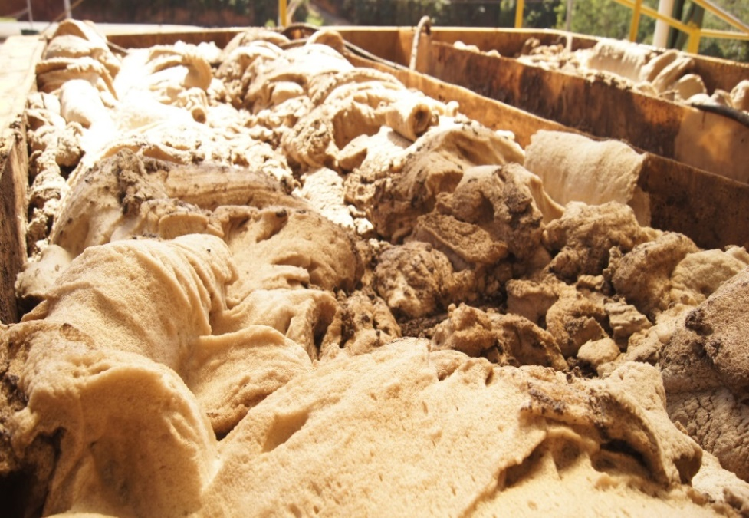
REATOR DE ELETROIONIZAÇÃO OXIDATIVA (ELETRO-FENTON)
Placas de aço 1020 dispostas em paralelo no sentido do fluxo, alimentadas eletricamente com corrente contínua (VDC) através de conexões.
Principais funções:
Causar a dissociação das moléculas;
Causa reações de oxi-redução;
Liberar Fe²⁺;
Formação de Hidróxidos
insolúveis (OH-), ocasionando à formação
dos flocos.

Slide 18
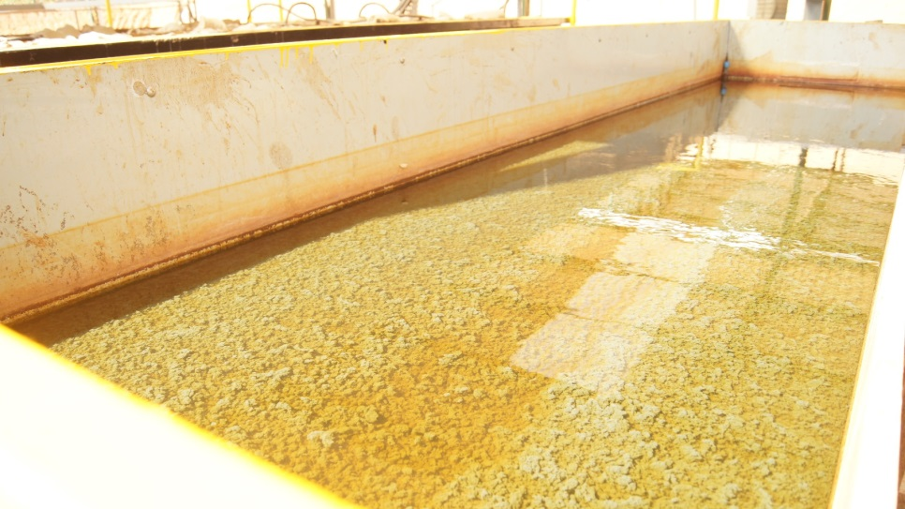
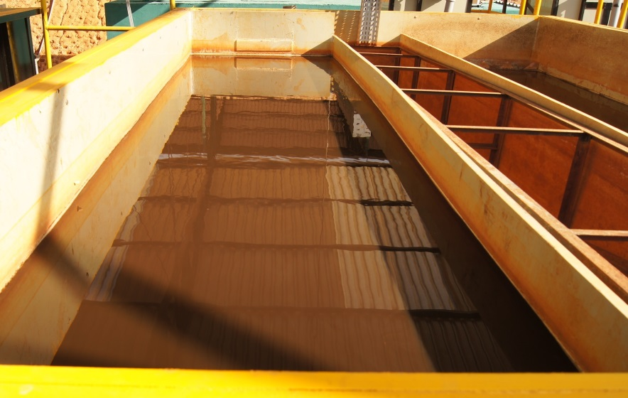
DECANTADOR
Função de reter por sedimentação o material floculado (flocos) formado no Reator de Eletroionização.

Slide 19
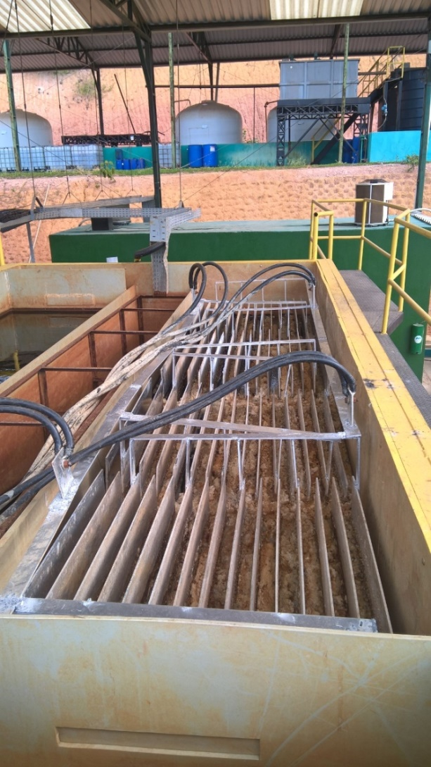
REATOR DE ELETROCOAGULAÇÃO (ELETRODOS DE ALUMÍNIO)
Essa etapa tem a função de eletrocoagular às cargas remanescentes do Reator de Eletroionização, através de dissociação eletrolítica e formação de Hidróxidos insolúveis de Alumínio, reduzindo também a dosagem de produto químico coagulante.

Slide 20
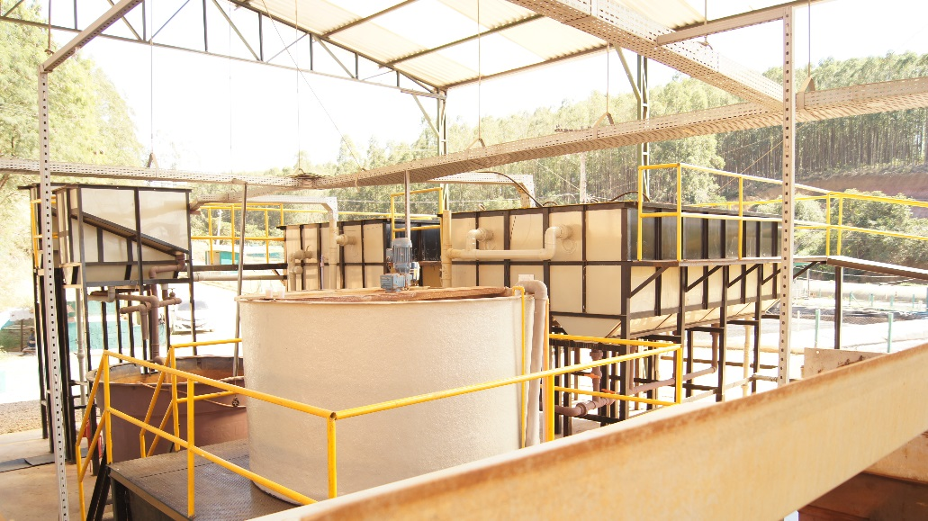
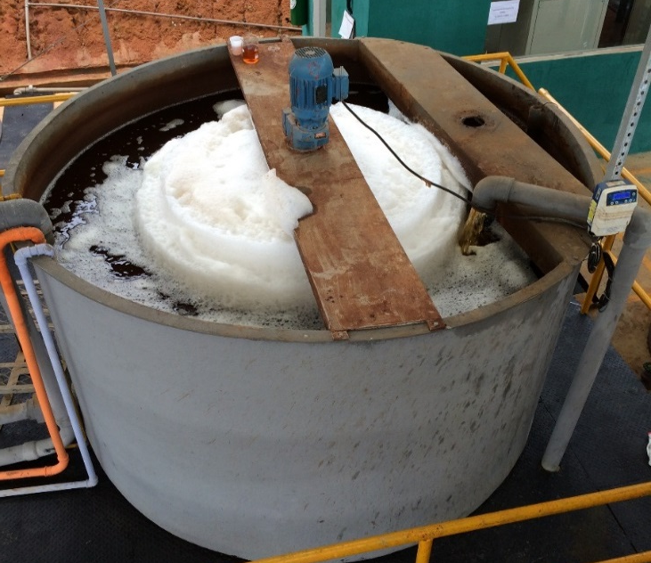
TANQUE DE FLOCULAÇÃO
Processo onde são dosados alguns produtos químicos objetivando aglutinar as partículas em suspensão, por coagulação e floculação química convencional, facilitando sua remoção na etapa seguinte.

Slide 21
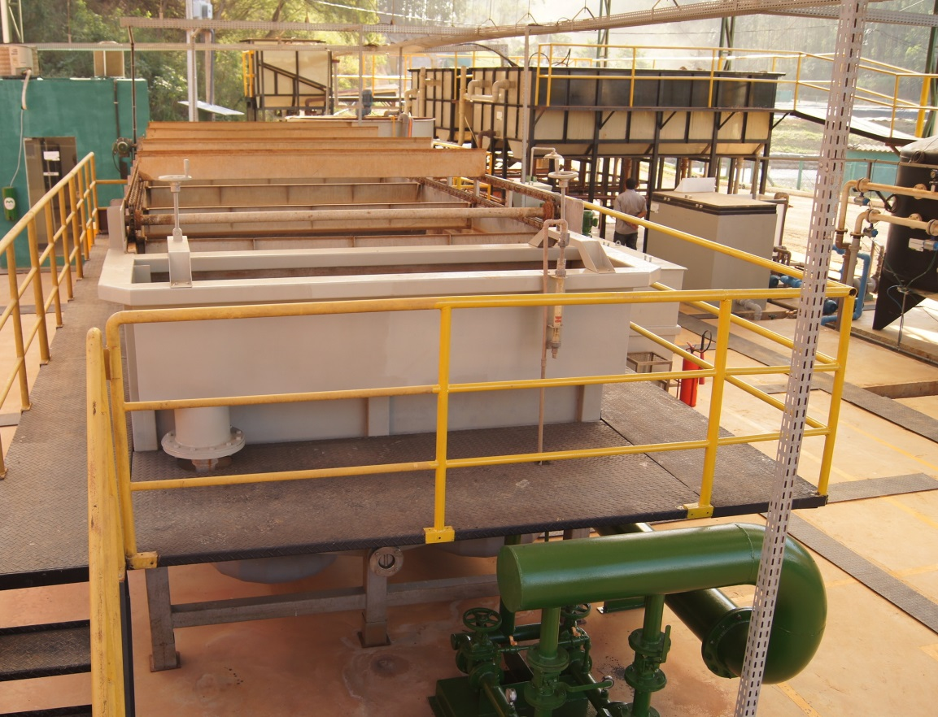
FLOTADOR
Clarificação obtida por meio da produção de micro bolhas que se aderem aos flocos ou partículas em suspensão, aumentando o empuxo e provocando a ascensão dos flocos até a superfície, onde são removidos fisicamente pela ação dos raspadores.

Slide 22
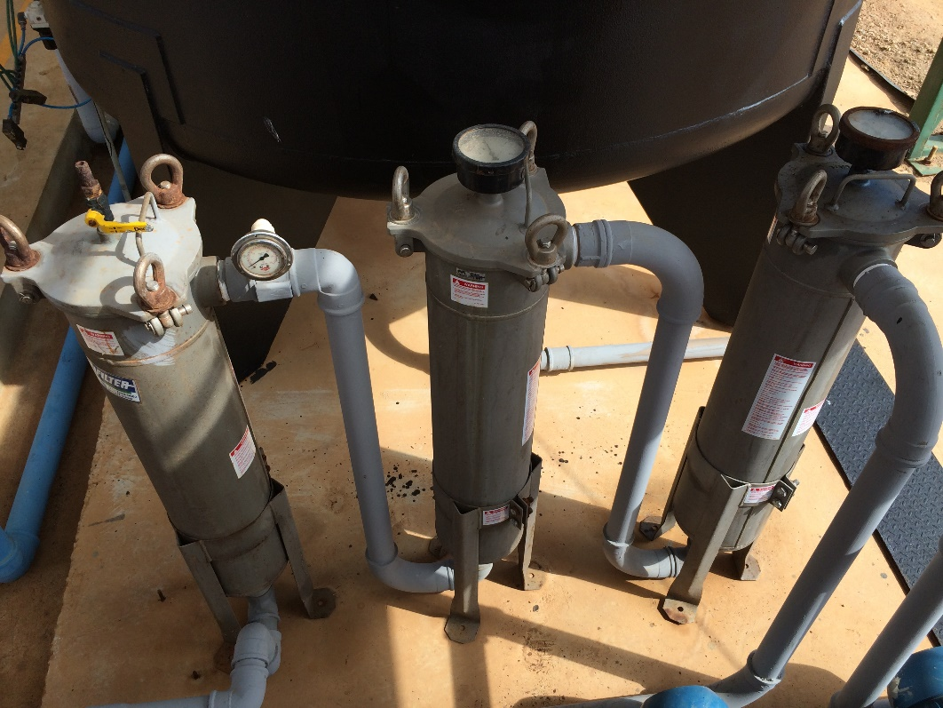
SISTEMA DE FILTRAÇÃO
Composto de 03 unidades de filtração com porosidades diferentes (100/50/25 μ), ligados em série com objetivo de reter todo o material particulado que não foi retido nas etapas anteriores, aumentando a vida útil das unidades de filtração posteriores e reduzindo a quantidade de ciclos de retrolavagem, o que resulta na redução do consumo de água.

Slide 23
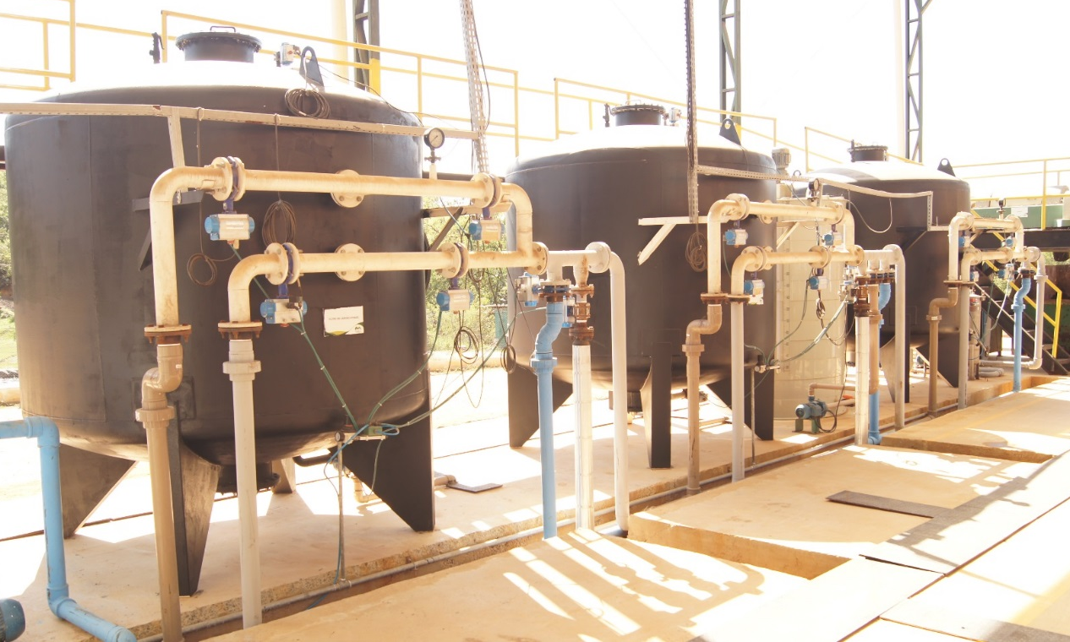
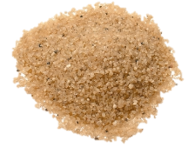
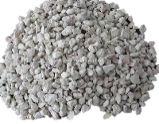
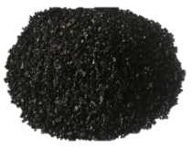
SISTEMA DE FILTRAÇÃO
Processo que consiste na remoção de partículas suspensas coloidais, microrganismos, compostos orgânicos e inorgânicos remanescentes dos processos anteriores presentes no efluente, através da passagem do efluente por um meio poroso constituído de:
Areia
Zeólita
Carvão Ativado

Slide 24
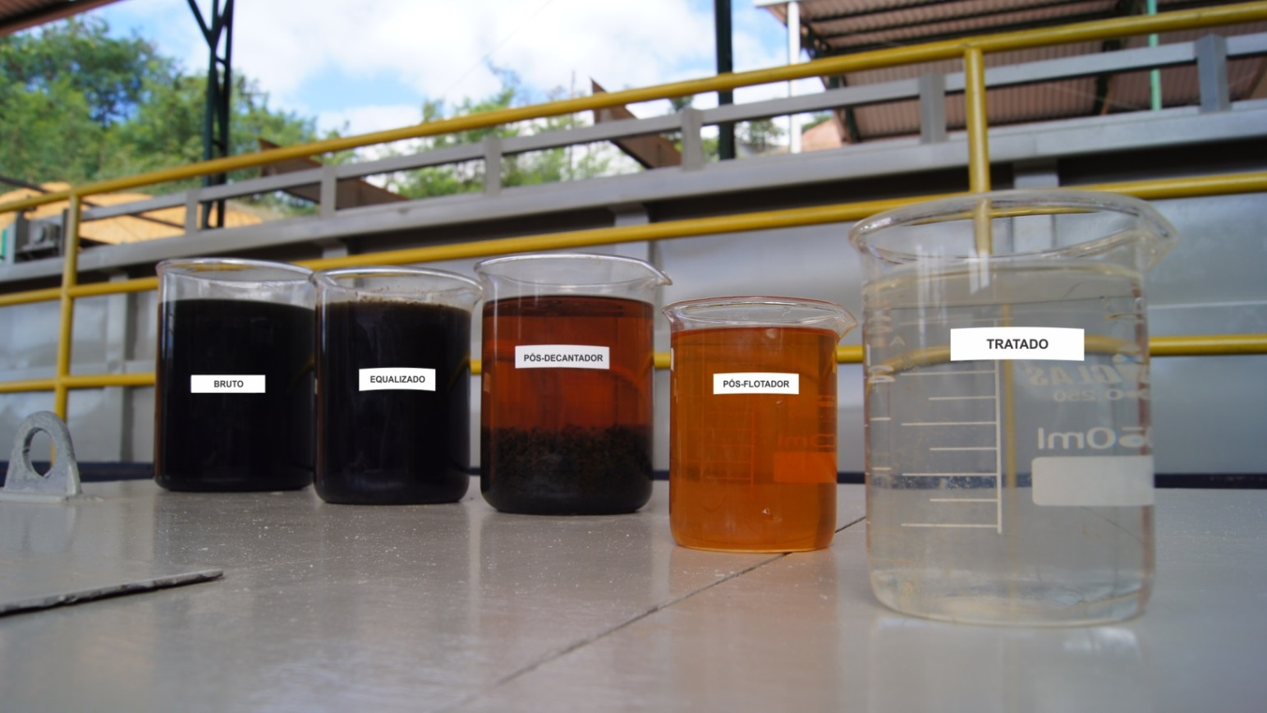
RESULTADOS ANALÍTICOS
Amostras visuais das etapas de tratamento:
Bruto → Equalizado → Pós Decantador → Pós Flotador → Tratado

Slide 25
OBRIGADO
Tiago Holanda lima
Coordenador de Operações
tiago.lima@marcaambiental.com.br
(27) 99913-2555 (Vivo)
(27) 99510-2572 (Claro)

